Slide 1
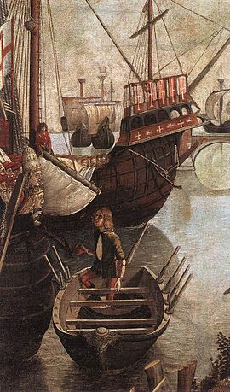
Arrivo dei pellegrini a Colonia: dettaglio; il papa e sant'Orsola si accordano con un barcarolo

Slide 2
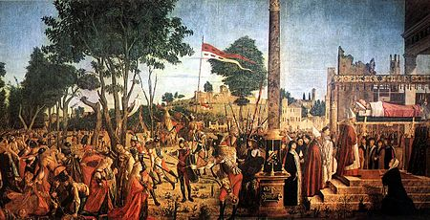
Martirio dei pellegrini e funerali di S. Orsola, tempera su tela, 271X561 cm, 1493, Accademia, Venezia

Slide 3
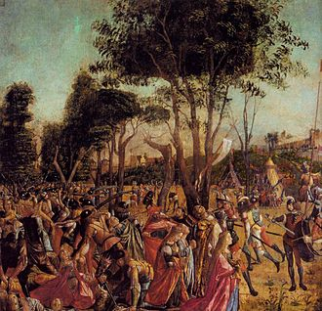
Martirio: dettaglio

Slide 4
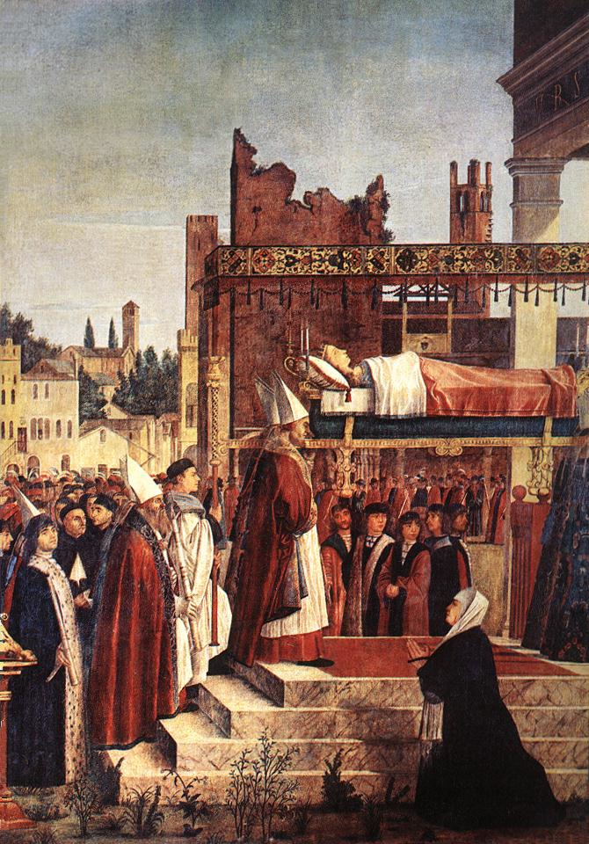
Martirio: dettaglio

Slide 5
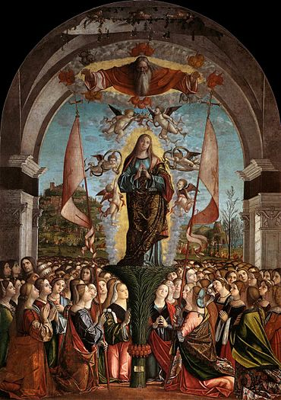
Apoteosi di S. Orsola e delle sue compagne, tempera su tela, 481X336, 1491, Accademia, Venezia
Notes:
La cristiana Orsola, figlia del re di Bretagna, accettò di sposare Ereo, principe pagano d'Inghilterra, a patto che il futuro sposo si convertisse e andasse con lei in pellegrinaggio a Roma. Tornata a Colonia la trovò assediata dagli Unni. Dopo essere stata in un primo tempo accolta da Attila, il suo rifiuto a concedersi al sovrano barbaro scatenò le furie degli occupanti, che martirizzarono Orsola e le sue undicimila compagne.

Slide 6
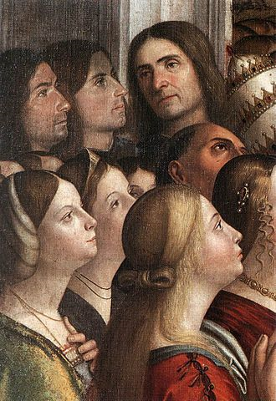
Apoteosi: dettaglio
I tre uomini sulla sinistra sarebbero probabilmente i tre figli di Antonio Loredan, difensore di Scutari contro i Turchi: l'impresa di Antonio è ricordata anche dalla rocca sullo sfondo.

